Slide 1
Государственное бюджетное дошкольное образовательное учреждение
детский сад № 29 общеразвивающего вида
с приоритетным осуществлением деятельности по познавательно-речевому развитию детей
Кировского района Санкт-Петербурга
«Корзина для подснежников»
Познавательно-исследовательская деятельность
детей старшего дошкольного возраста
с использованием ИКТ и
современных педагогических технологий:
Тестопластика,
Автор: Воспитатель
Е.Н. Ломова

Slide 2
Тестопластика – одна из самых популярных техник среди мастеров народных промыслов. Из теста издавна выпекали не только хлеб, но и декоративные изделия.
Соленое тесто эластично, его легко обрабатывать, изделия из него долговечны. Мука, соль, вода и капелька масла – все, что понадобится для создания шедевра. Замешал тесто и лепи, сколько хочешь! На тесте остаются замечательные отпечатки от любых предметов – пуговицы, ладошки, вилки, расчески, ткани – любой предмет, рельеф которого вам интересен.
Потом "налепленное" раскрашивается красками, лаком , украшается всяческими блестками, бусинками, тряпочками.

Slide 3
Цель: создания условий для развития эмоционального, социального и интеллектуального потенциала ребёнка, формирования его позитивных личных качеств; создание условий для развития сенсомоторной функции у детей дошкольного возраста через использование технологии тестопластики.

Slide 4
Задачи:
Развивать мелкую моторику рук ребёнка, синхронизировать работу обеих рук;
Обогащать сенсорный опыт детей, формировать способы зрительного и тактильного обследования различных объектов для обогащения и уточнения восприятия особенности их формы, пропорций, цвета, фактуры;
Вызывать положительные чувства и эмоции при работе с тестом;
Широко использовать различные виды игр.
Побуждать детей самостоятельно выбирать способы лепки при создании выразительных образов, используя для этого освоенные технические приёмы.
Воспитывать усидчивость, взаимопомощь, вызывать эмоциональное удовлетворение от результатов проделанной работы.

Slide 5
Этапы реализации проекта.
Подготовительный (организационный) этап:
определение темы, цели, задачи, проблемы;
создание условий для реализации проекта;
привлечение родителей к участию в работе проекта;
формирование команд(подгрупп) участников проекта;
составление план работы,
Основной этап:
реализация проекта
(проведение основных мероприятий по плану)
Заключительный этап:
защита проекта.
Оценка полученных результатов в свете поставленной цели;
определение перспектив развития проекта.

Slide 6
Смешивать цвета и составлять свою палитру
Осваивают и совершенствуют приемы лепки.
Участвуя в проекте дети учатся:
Сочетанию изделий из теста с другими материалами: ткань, детево, плстмасса.
Изготовлению плоских фигур
Изготовлению объемных фигур

Slide 7
Соленое тесто эластично, его легко обрабатывать, изделия из него долговечны. Мука, соль, вода и капелька масла – все, что понадобится для создания шедевра.

Slide 8
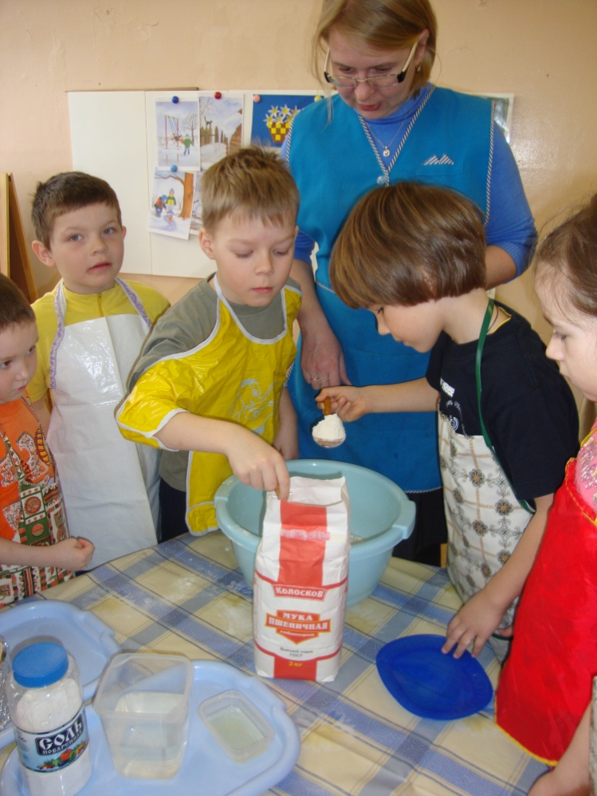
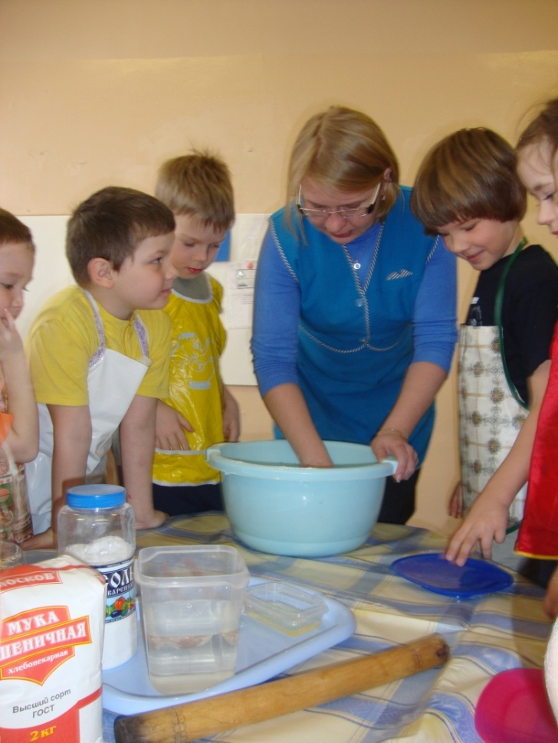
Замешал тесто и лепи, сколько хочешь!

Slide 9
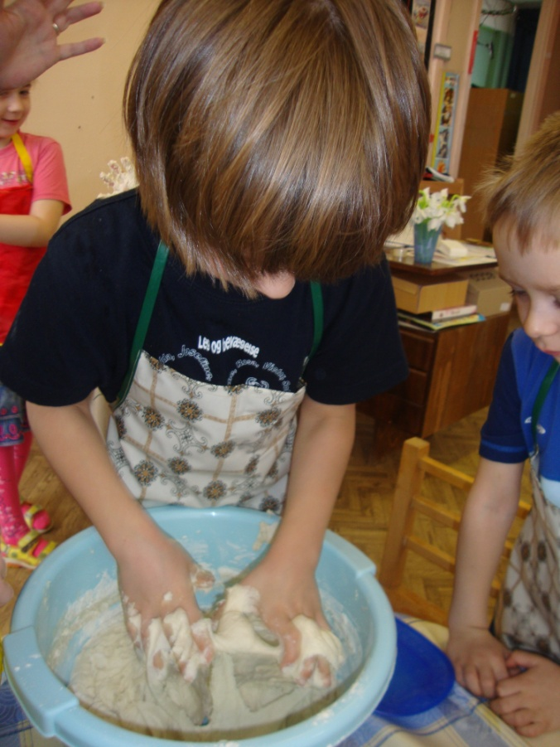
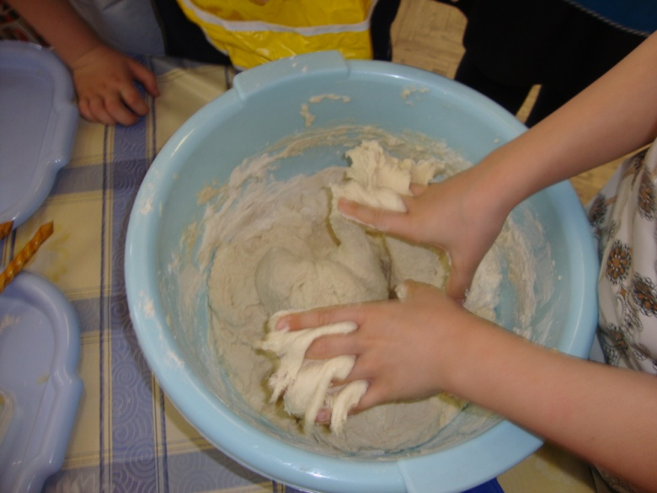
Известно – если движение пальцев отстает, то задерживается и речевое развитие.
Массу возможностей для развития мелкой моторики ребенка представляет тестопластика.
Разнообразные приемы лепки разрабатывают кисть руки, кончики пальцев становятся более чувствительными, послушными, улучшается координацию и точность движений.

Slide 10
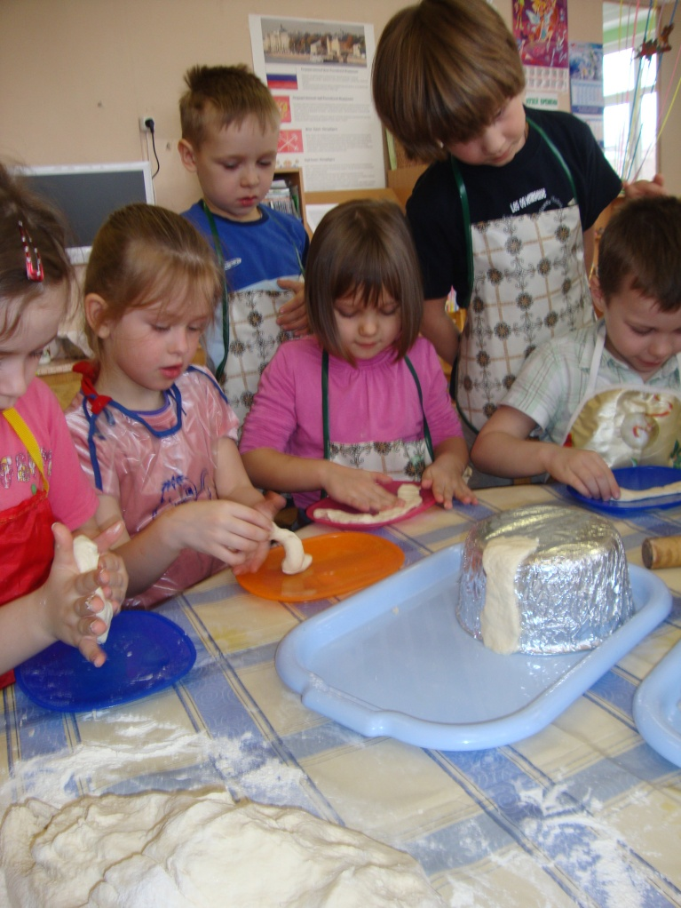
Лепка – одно из полезнейших занятий для ребенка, одно из средств эстетического воспитания – помогает формировать художественный вкус, учит видеть и понимать прекрасное в окружающей нас жизни и в искусстве.
Воспроизводя тот или иной предмет с натуры, по памяти или по рисунку, дети знакомятся с его формой, развивают руки, пальцы, что способствует развитию речи.
Дошкольники приучаются более внимательно рассматривать предмет, что развивает наблюдательность, детскую фантазию.

Slide 11
Лепка для детей – это
• любимое и интересное занятие;
• развитие творческих способностей;
• получение новых знаний и расширение своего кругозора;
• развитие мышления и умение создавать целостный образ;
• воспитание желания заниматься ручным трудом;
• умение планировать свою работу и доводить начатое дело до конца;
• формирование у детей навыков самостоятельной деятельности.

Slide 12
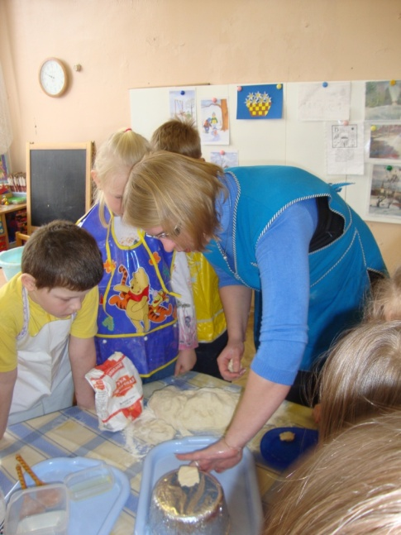
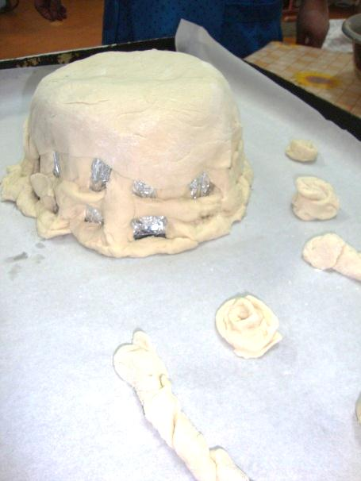
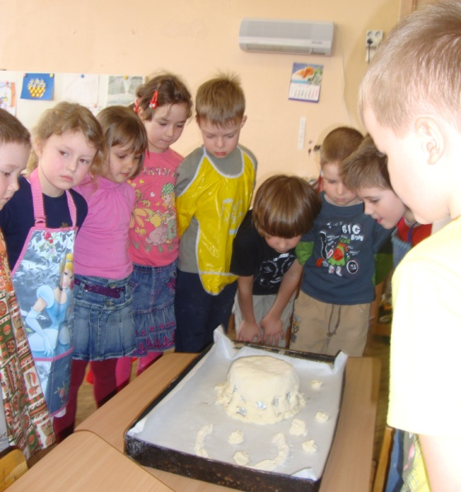
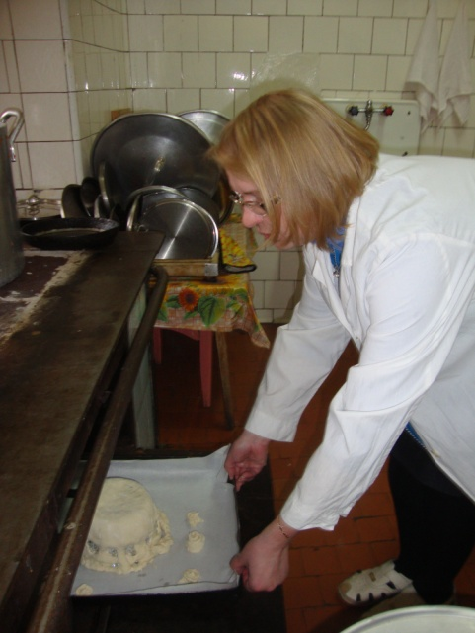
Изделия можно сушить как в духовке, так и просто на воздухе. Если покрыть лаком, то поделки прослужат долгое время.

Slide 13
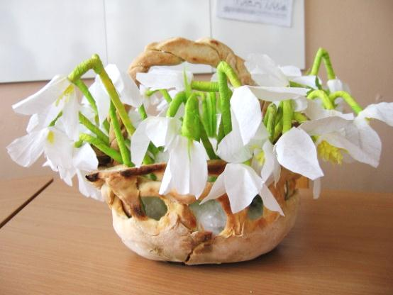
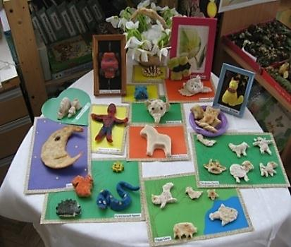
Выставка – очень важный момент – ребенок сравнивает свои работы с работами других детей.
Выставка помогает самоутверждению и поддержанию интереса к творчеству.

Slide 14
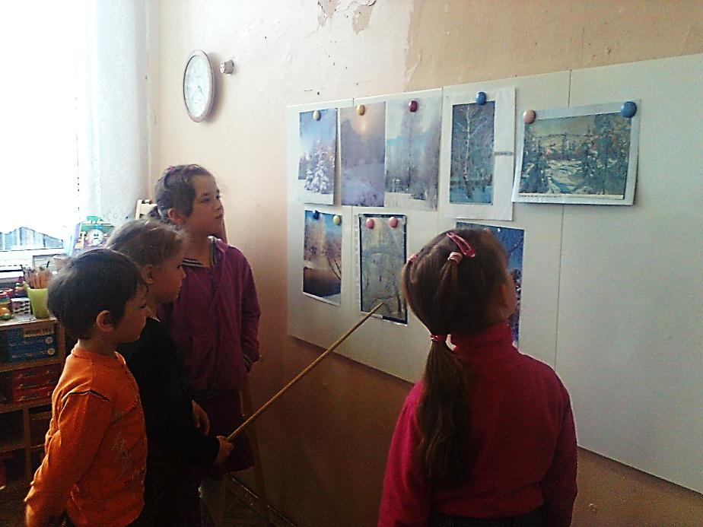
Рассматривание иллюстраций

Slide 15
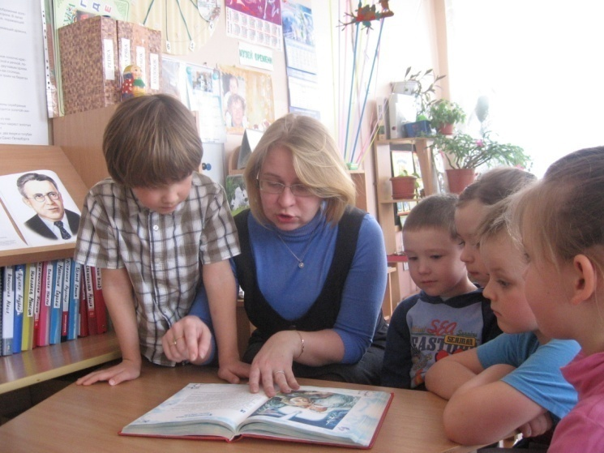
Чтение художественной литературы
Досуг объединяет в себе разные виды искусства:
литературу, музыку, живопись, дающие возможность сделать процесс познания радостным и интересным.

Slide 16
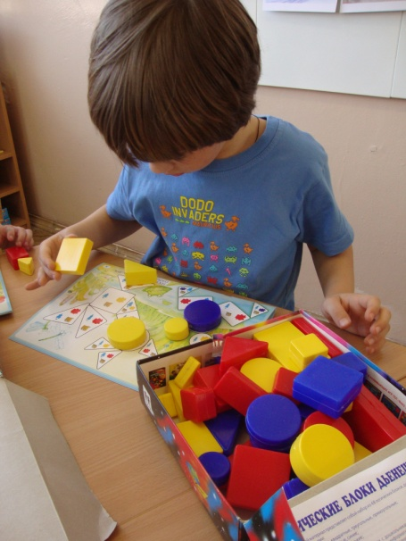
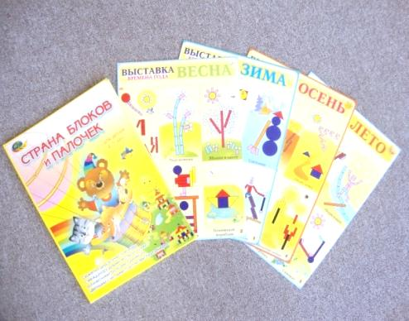
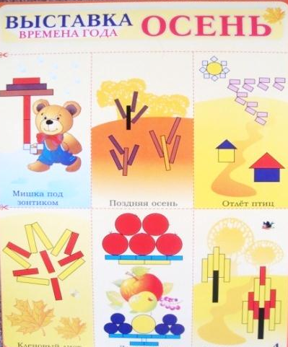
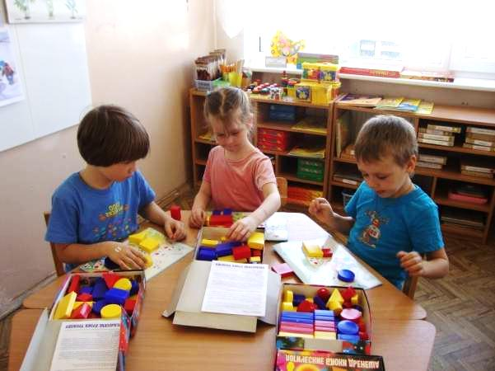
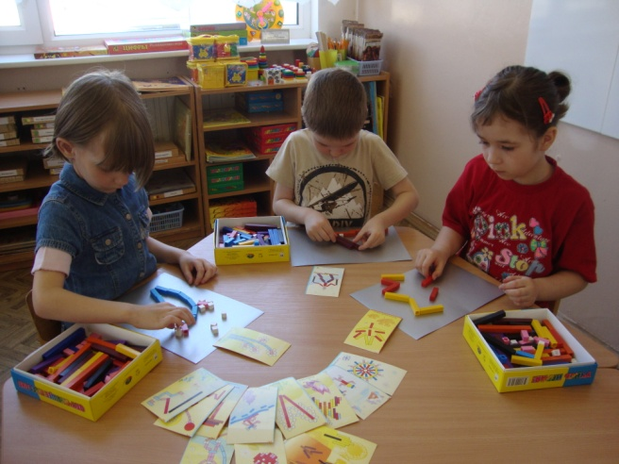
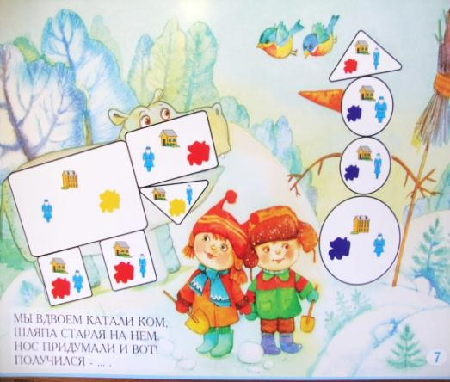
Дидактические и развивающие игры
Дидактические игры
занимают важнейшее место в проекте.
Они расширяют представление об окружающем мире, обучают ребёнка наблюдать и выделять характерные признаки предметов (величину, форму, цвет), а также устанавливать простейшие взаимосвязи.

Slide 17
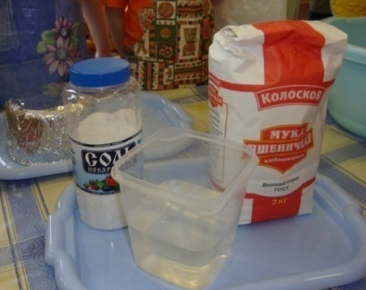
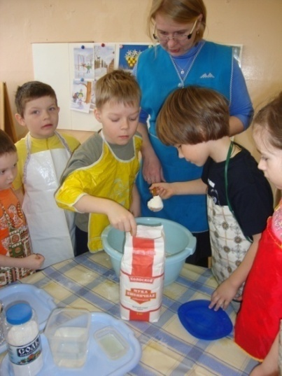
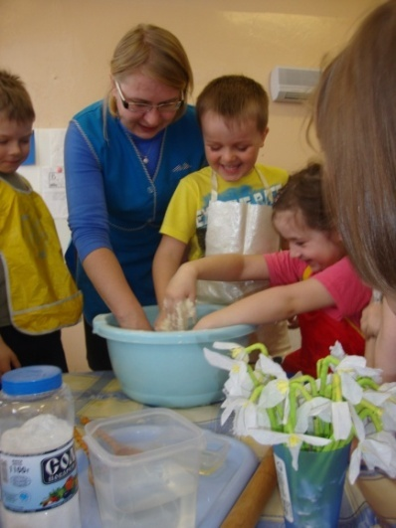
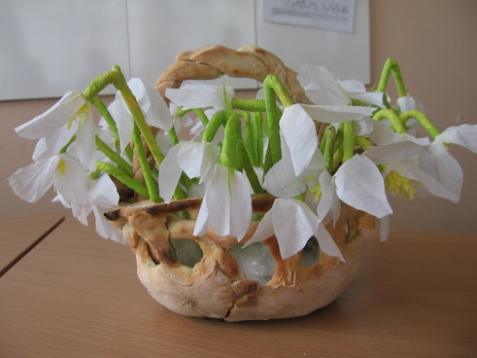
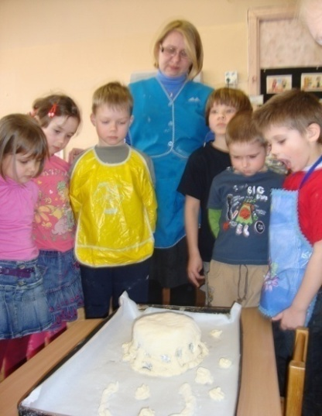
Тестопластика - одно из средств эстетического воспитания – помогает формировать художественный вкус, учит видеть и понимать прекрасное в окружающей нас жизни и в искусстве. Воспроизводя тот или иной предмет с натуры, по памяти или по рисунку, дети знакомятся с его формой, развивают руки, пальцы, что способствует развитию речи. Дошкольники приучаются более внимательно рассматривать предмет, что развивает наблюдательность, детскую фантазию.

